Slide 1
Лицо человека.
«Мир природы и человека»
1 класс
Микол Марина Джоновна
Государственное бюджетное учреждение Калининградской области общеобразовательная организация для обучающихся, воспитанников с ограниченными возможностями здоровья
«Школа – интернат № 1»

Slide 2
Ровно встали,
Тихо сели,
Головами повертели,
Сладко – сладко потянулись,
И друг другу улыбнулись.
Рот закрыли на замок,
Начинается урок.

Slide 3
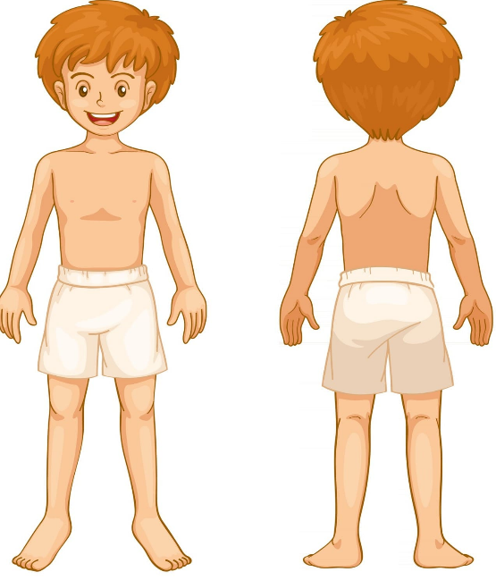
Части тела
голова
шея
спина
грудь
руки
живот
ноги

Slide 5
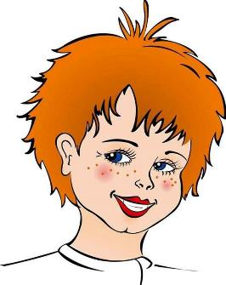
Тема : «Лицо человека.»

Slide 6
Кругло, горбато,
Около мохнато,
По бокам бело,
В середине черно,
Как придёт беда —
Потечёт вода.

Slide 7
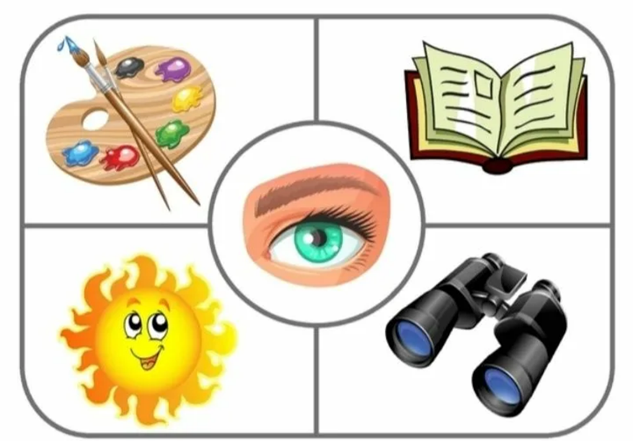

Slide 8
На лице он выдаётся,
Не в свои дела суётся,
Но сопеть и нюхать тоже.
С удовольствием он может.

Slide 9
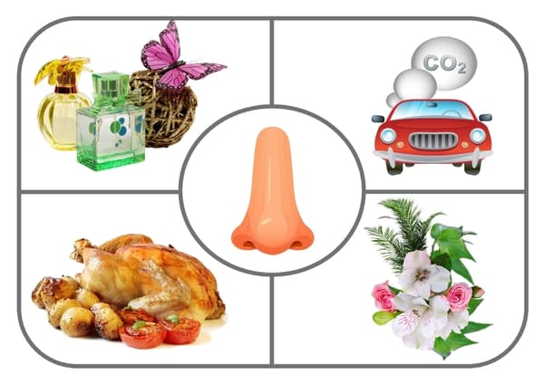

Slide 10
Игра «Узнай по запаху».
Детям по очереди завязывают глаза платком и дают понюхать содержимое баночек (апельсин, чеснок, лук, огурец, духи, банан). Ребенок должен угадать содержимое по запаху.

Slide 11
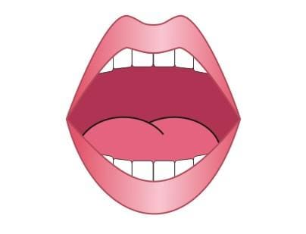
Мы им зеваем перед сном.
Для языка он — тёплый дом.
И он открыт, когда орёт.
Разгадка есть: ведь это

Slide 12
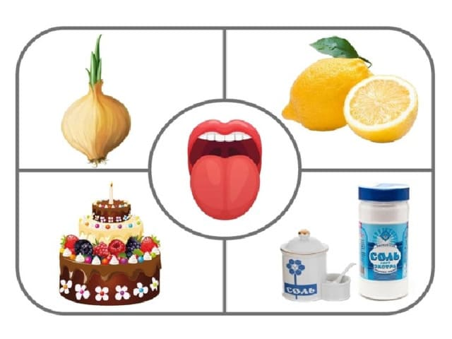

Slide 13
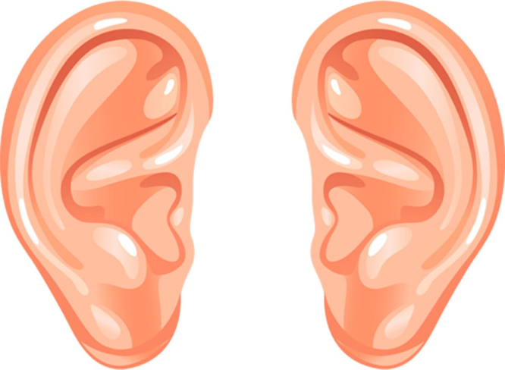
Назовите орган слуха.
Дружно, хором! Это

Slide 14
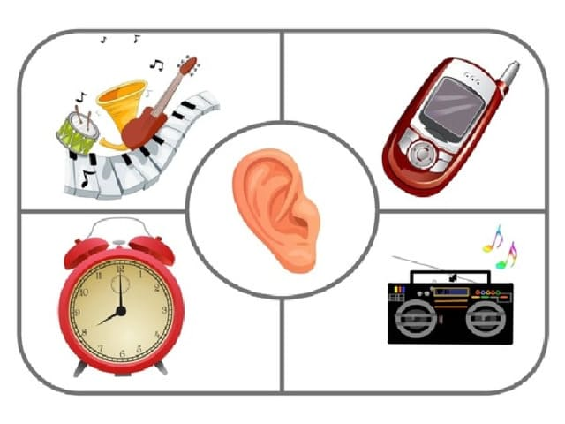

Slide 15
Дыхательная гимнастика «МЫШКА И МИШКА»
Вы читаете стихотворение, ребёнок выполняет движения.
У мишки дом огромный
(выпрямиться, встать на носочки, поднять руки вверх, потянуться, посмотреть на руки, вдох)
У мышки – очень маленький
(присесть, обхватить руками колени, опустить голову, выдох с произнесением звука ш-ш-ш)
Мышка ходит в гости к мишке
(походить на носочках)
Он же к ней не попадёт
Дыхательная гимнастика «ВЕТЕРОК»
Я ветер сильный, я лечу,
Лечу, куда хочу
(руки опущены, ноги слегка расставлены, вдох через нос)
Хочу налево посвищу
(повернуть голову налево, губы трубочкой и подуть)
Могу подуть направо
(голова прямо, вдох, голова направо, губы трубочкой, выдох)
Могу и вверх
(голова прямо, вдох через нос, выдох через губы трубочкой, вдох)
И в облака
(опустить голову, подбородком коснуться груди, спокойный выдох через рот)
Ну а пока я тучи разгоняю
(круговые движения руками).

Slide 16
Стр. 53 -55

Slide 17
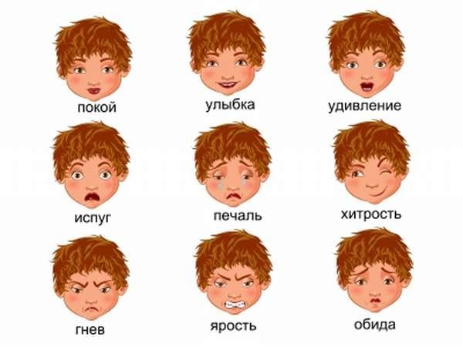
Повтори перед зеркалом эмоции и назови их.

Slide 18
Определи по выражению лица.
https://learningapps.org/view10692616

Slide 19
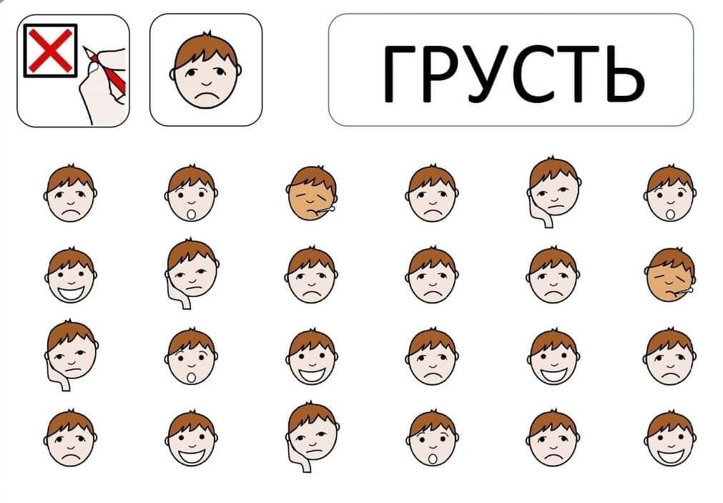

Slide 20
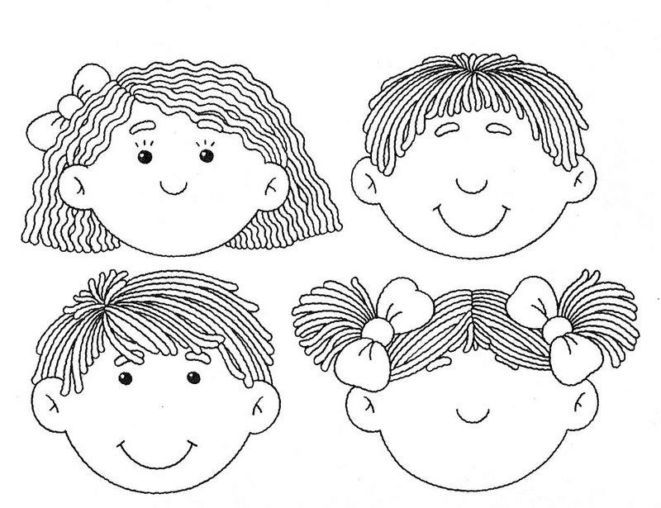

Slide 21
Спасибо за внимание!

